Slide 1


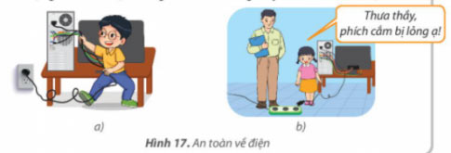
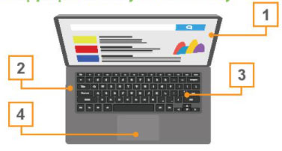
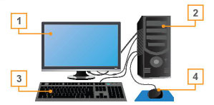
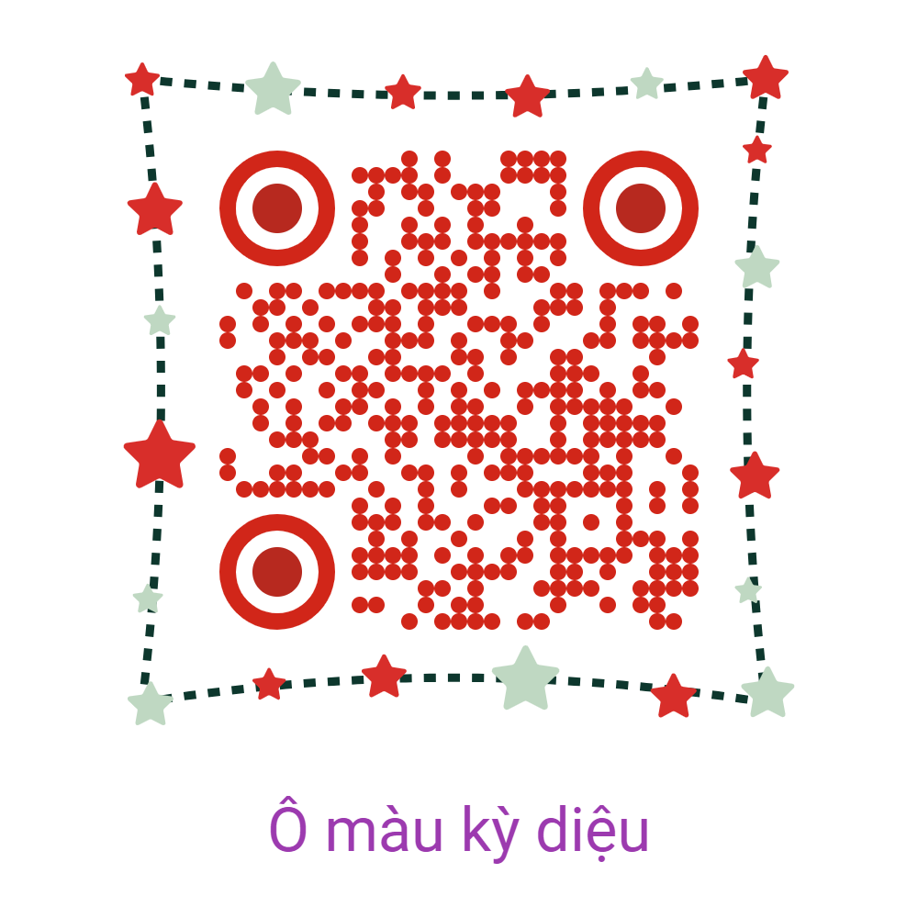
CHỦ ĐỀ 1: MÁY TÍNH VÀ EM
Ô MÀU DIỆU KỲ
Em hãy chỉ ra hai đặc điểm khác của máy tính sách tay so với máy tính để bàn?
Bộ phận nào sau đây của máy tính dùng để nhập thông tin?
A. Màn hình. B. Bàn phím. C. Thân máy.
Bộ phận nào của điện thoại thông minh thực hiện chức năng của chuột và bàn phím?
Trong phòng thực hành, khi phát hiện dây của chuột máy tính không cắm được vào máy tính, em sẽ làm gì?
A. Cắm lại. B. Thông báo với thầy cô.
C. Lấy ra chơi.
Hành động của mỗi bạn trong hình sau đúng hay sai? Giải thích vì sao?
Em hãy gọi tên các bộ phận cơ bản của máy tính để bàn được đánh số trong hình.
Để vệ sinh bàn phím máy tính, em nên sử dụng công cụ nào?
A. Bình xịt. B. Khăn ướt. C. Chổi phủi bụi.
Các bộ phận của máy tính để bàn là:
A. Màn hình, máy in, bàn phím.
B. Màn hình, bàn phím, thân máy, chuột.
C. Thân máy, loa, bàn phím.
QUAY
Dừng
BÀI 3: MÁY TÍNH VÀ EM

